Slide 1
Energiarenessanssi Mahdollisuudet ja haasteet

Slide 2
Sidosryhmät Muut kuin kaupungin
Kiinteistöliitto
Isännöintiliitto
Palveluntarjoajat
Asukasyhdistykset ja järjestöt
Muut taloyhtiöt
Kaupungin sidosryhmät:
PKS energianeuvonta
Viranomaiset
Muu neuvontapalvelu?
HSY/HSL (Jäte, ilmasto, liikenne)
Helen
Huolto
Taloyhtiö
Asukkaat
Osakkaat
Hallitus
Isännöinti

Slide 3
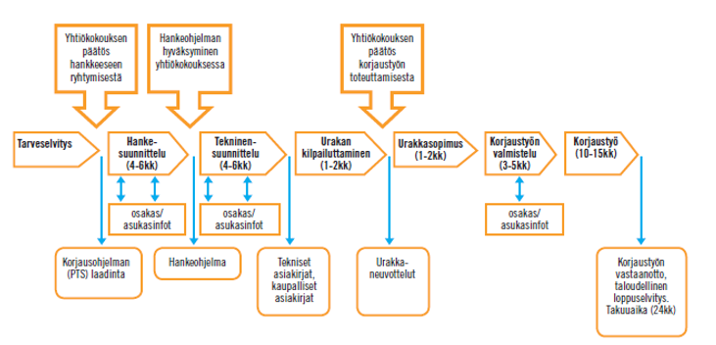
v
Lainsäädäntö
Määräykset
Strategiset
linjaukset
Avustukset
Isännöinti/ huolto
Urakoitsijat Huolto
Valvova viranomainen
Suunnittelijat
Viranomaiset
Asiantuntijat
Liitot
Muut toimijat
Energianeuvonta
Kiinteistöliitto/ Isännöintiliitto
Muut toimijat

Slide 4
Energiarenessanssin haasteet
Rakennuskannan tiedot puutteellisia
Kiinteistö- ja rakennusalla paljon haasteita
Yksittäisissä hankkeissa mahdotonta saada muutosta aikaan
Taloyhtiöillä haaste rahoittaa edes pakollisia korjauksia
Määräyksiä voidaan kiertää → Määräyksillä ilmastotavoitteet ei toteudu
Miten saada taloyhtiöt kiinnostumaan oman taloyhtiön kehittämisestä sekä ryhmäkorjauksista
Kaupungilta puuttuu taho, mikä edistäisi korjausten toteutumista taloyhtiöissä
Miten saada kaupungin tavoitteet huomioitua korjauksissa?
Kaupungin tulee selkeyttää tavoitteet
Miten saadaan kaupungin palvelut asiakaslähtöisiksi?
Kaupungin lähestyy taloyhtiöitä monessa asiassa eri taholta

Slide 5
Ryhmä- ja aluekorjauksen mahdollisuudet
Samat korjaustarpeet laajoilla samaan aikaan rakennetuilla alueilla
Voidaan samanaikaisesti uudistaa alueen infra sekä rakennukset
Mahdollisuus edistää kaupungin tavoitteiden toteutumista
Ilmastotavoitteet (energia, liikkumistavat)
Sosiaaliset tavoitteet (esteettömyys)
Täydennysrakentamistavoitteet
Liiketoimintatavoitteet
Suuremmat toimijat kiinnostuvat isommista kohteista
Suunnitelmat yleensä kattavampia

Slide 6
Miten tästä eteenpäin?
Hankkeita ja hakuja
PKS kuluttajien energianeuvontahanke taloyhtiöille -> neuvonta siirtyy ilmastoinfoon 2017 (kokemukset arvokkaita)
Lähiöprojekti (energian painoarvo kasvussa)
MySmartLife EU Horizon Hanke (Merihaka-Kalasatama-Viikki) alkaa pian, älykkäitä energia- ja liikenneratkaisuja, lämmönsäästöä Merihaassa, valaistusratkaisuja, potentiaalikartoitusta, energiarenessanssin aloitusta, energiakarttoja, (kaupunki, FV, Helen, VTT, startuppeja, Hampuri, Nantes)
Haussa Acces EU-hanke, esteiden voittaminen taloyhtiöiden matalaenergiasaneerauksissa (VTT, kaupunki, partnerit)
Photo: Diaidea Oy

Slide 7
Mahdollisia tulevaisuuden suuntia
Hankkeiden ja kaupungin toimintojen organisointi selkeäksi palveluksi→ Kaupungin palvelut osaksi alan palveluita
Potentiaalien kartoitus (Hot Spotit) ja resurssien suuntaus
Kaupungille selkeät tavoitteet, indikaattorit ja seuranta
Kaupungin ja kiinteistö- ja rakennusalan sidosryhmäverkoston perustaminen
Taloyhtiöverkoston perustaminen
Taloudelliset kannustimien pilotointi
Piloteista tulee muodostaa kaupungille pysyviä palveluratkaisuja
Kaupungilta puuttuu taho näiden toteuttamiseen → Täydennys- ja ryhmäkorjausasiamies viran perustaminen?
Photo: Diaidea Oy

Slide 8
Kiitos!

